Slide 1

Сәламәтлек поездында
сәяхәт
Әтнә районы Күәм урта гомуми белем бирү мәктәбе 1 нче сыйныф укытучысы Бурганова Римманың тәрбия сәгате презентациясе
Максат :сәламәтлекне саклауның ни өчен кирәклеген төшендерү,
чыныгу чаралары һәм заралы гадәтләр белән таныштыру.

Slide 2
Сәламәтлекне саклау.
Сәламәтлекнең нигезе – физик эш, дами күнегүләр, гимнастика һәм спорт белән шөгыльләнү.
-үз вакытында , өстәл янында, кирәгенчә генә тукланырга, азыкны ашыкмыйча, чәйнәп ашарга,
-саф һавада күбрәк булырга,
-хәрәкәтле уеннар уйнарга,
-тән чисталыгын сакларга,
-һәр көн иртән юынырга,
-бил тиңентен юыну яки юеш сөлге белән ышкыну тагын да яхшы
-һәр кичне йоклар алдыннан аякларны юарга,
-ашар алдыннан, бәдрәфтән соң, юлдан кайткач,нинди дә булса эш эшләгәч кулларны сабынлап юарга,
-тешләрне иртән һәм кичен чистартырга, авызны чайкарга,
тырнакларны үз вакытында кисеп һәм чистартып торырга,
өстәл яки парта артында гәүдәне төз тотарга,
-кием пөхтә, җиңел, җыйнак, хәрәкәтләрне уңайсызламый торган булырга тиеш.

Slide 3
“Юындыр”
станциясе
Яшәсен йомшак, ап- ак
Сөлге һәм исле сабын,
Яшәсен вак тешле тарак,
Теш порошогы тагын!
Кирәк чиста булырга, иртә-кич юынырга.
Пычракларга,шапшакларга - оят аларга!
Тешләр һәм аларны саклау кагыйдәләрен исегездә тотыгыз!
Олы кешенең 32 теше бар.
Ашаганнан соң авызыгызны чайкагыз.
2. Тешләрне көнгә 2 мәртәбә иртә-кич чистартырга кирәк.
3.Бозык тешләрдә зарарлы микроблар була, авыздан сасы ис бөркелә.
4. Елына кимендә ике тапкыр тешләрегезне табибка күрсәтеп торыгыз.

Slide 4
“Чыныгу”
станциясе
1.Битне салкын су белән юу.
2. Саф һавада күбрәк бул, хәрәкәтле уеннар уйна.
3.Елгада, күлдә су коен.
4.Тәнне билгә кадәр салкын су чылатылган сөлге белән ышкы.
5.Салкын су белән билгә кадәр көндә юын.

Slide 5
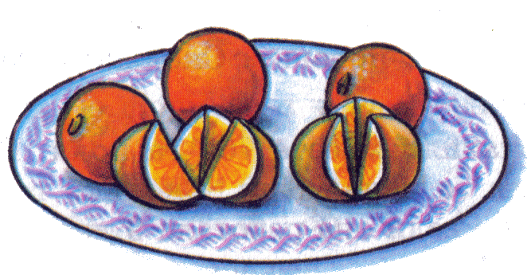


“Витаминнар”
станциясе
Бик күп чирләргә дәва без
Уколсыз дәвалыйбыз,
Витаминнар хәзинәсе
Безнең һәрберебез.
Алмада – углеводлар С,В,В2,В6,Е,Д витаминнары ,фосфор, йод, аллюмиий бар. Алма яшь үсә торган организмга аеруча файдалы.

Slide 6
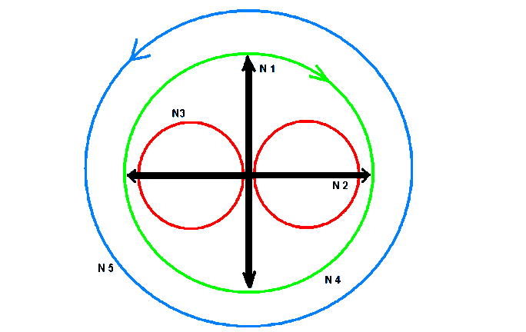
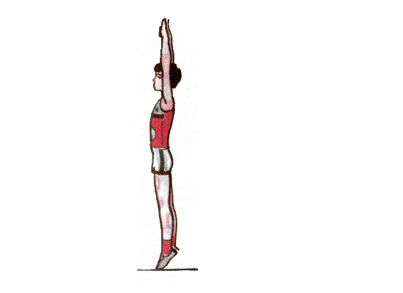


«Спорт»
станциясе

Slide 7
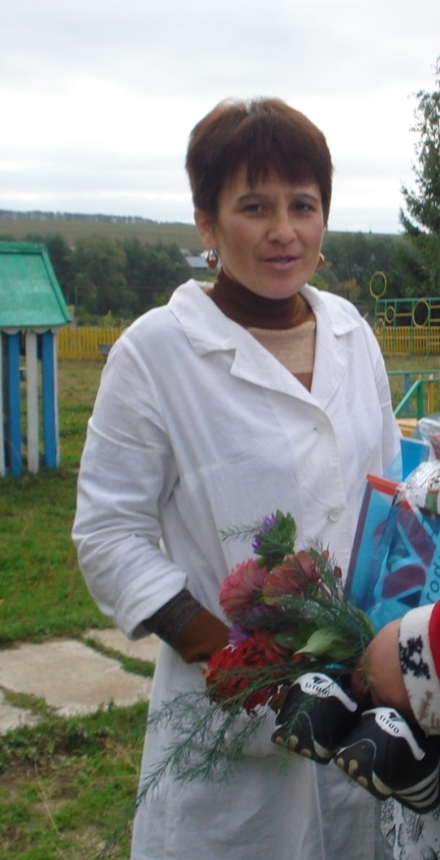
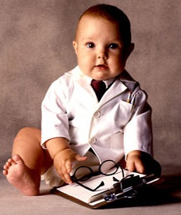
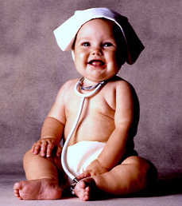
«Авырма»
станциясе

Slide 8

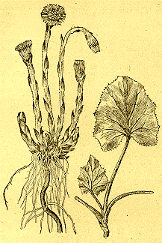

«Яшел даруханә”
станциясе
Уздык калын урманны,
Болынны ,үзәннәрне.
Очраттык без һәр җирдә
Дарулы үләннәрне.
Бака яфрагы,кычыткан,
Тузганак һәм әремне
Кирәкми дип ташлама
Бу файдалы үләннәрдән
Күп дарулар ясала.
Авыруны җиңәм
Чирләмим дисәң
Капма дару төймәсе
Ашказаның көймәсен!
Табигать шифаханәсендә
Бар дару үләннәре.

Slide 9
«Зарарлы гадәтләр”
станциясе
Ни өчен тәмәке тартырга ярамый?
-тәмәке тарткан кешенең тешләре, бармак тиресе саргая, авызыннан тәмәке исе килә. Кан тамырлары кысыла, ул еш йөткерә.
Ни өчен тырнакларны чәйнәргә ярамый?
-тырнак астында төрле авырулар китереп чыгаручы микроблар була.
Ни өчен кешенең өс, аяк, баш киемен кияргә, кеше тарагы белән чәчне тарарга ярамый?
-тире авырулары, йогышлы авырулар, бетләр очрарга мөмкин.
Ни өчен карандаш, ручка очын авызга кабып чәйнәргә ярамый?
- тешләр тигез булмаячак, төрле микроплар керә.

Slide 10
Сәламәтлегеңне сакла!
Сәламәтлек – үзе бер
бәхет ул.

